Slide 1
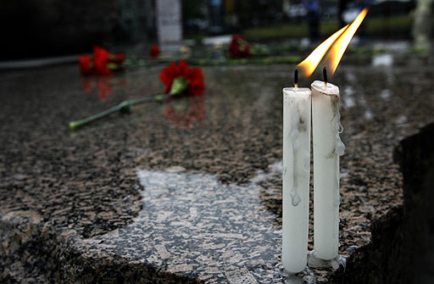
Расстрелянная вера
Автор: А.П. Усманова, учитель истории и обществознания

Slide 2
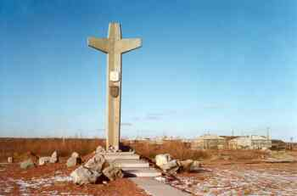
30 октября
День памяти жертв
политических
репрессий

Slide 4
Репрессия

Slide 10
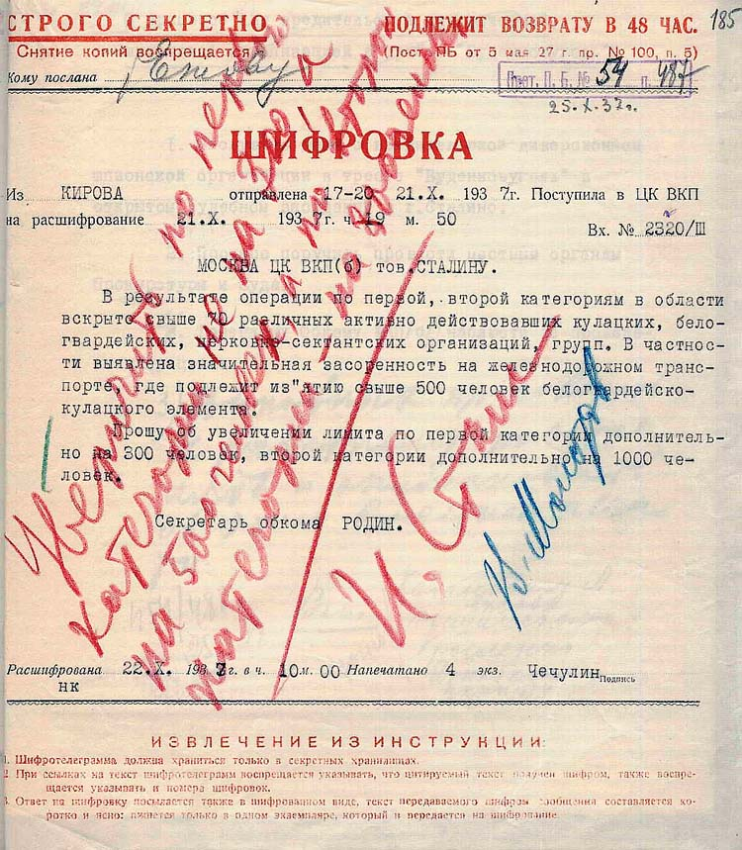

Slide 11
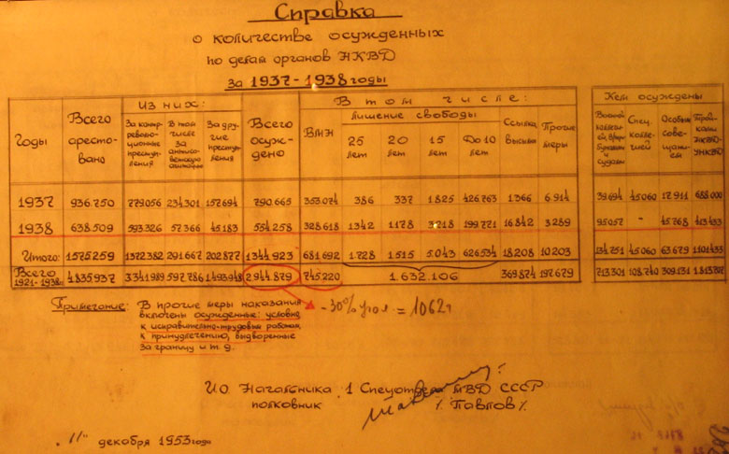

Slide 12
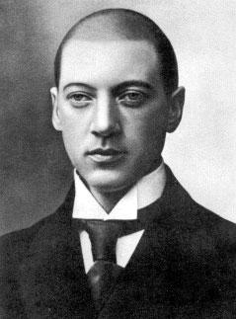
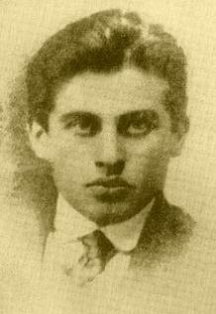
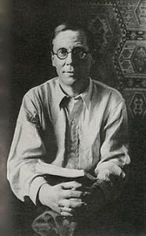
Поэты
Гумилёв
Николай Степанович
Табидзе
Тициан Юстинович
Заболоцкий
Николай Алексеевич

Slide 13
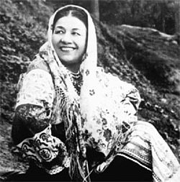
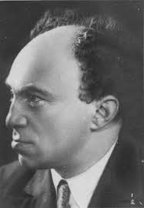
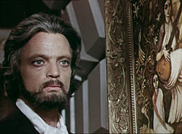
Артисты
Русланова
Лидия Андреевна
Соломон Михайлович
Михоэлс
Дворжецкий
Владислав Вацлавович

Slide 14
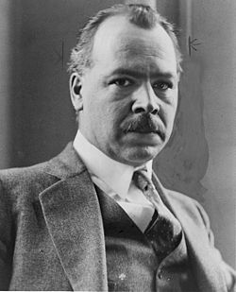
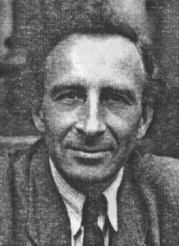
Генетики
Вавилов
Николай Иванович
Тимофеев-Ресовский
Николай Владимирович

Slide 15
Н.И. Вавилов

Slide 16
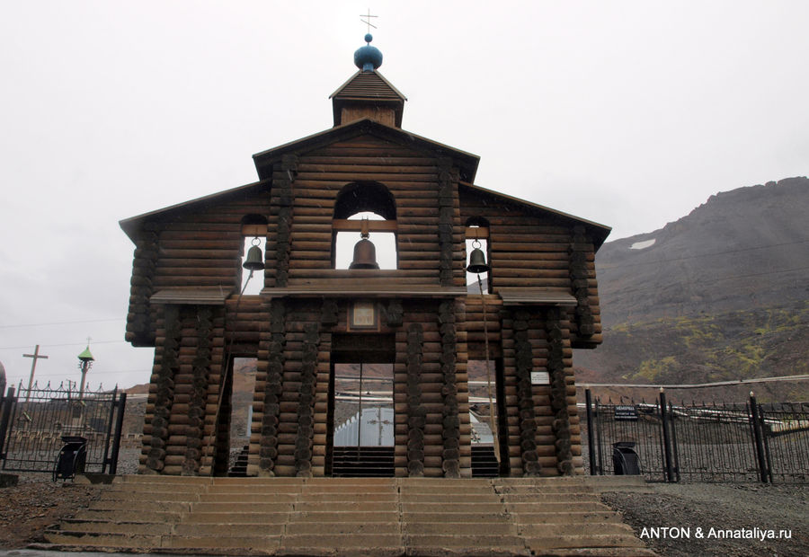

Slide 17
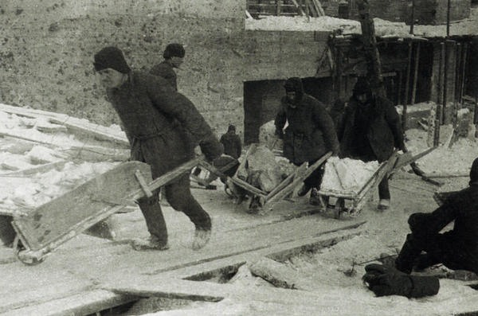

Slide 18
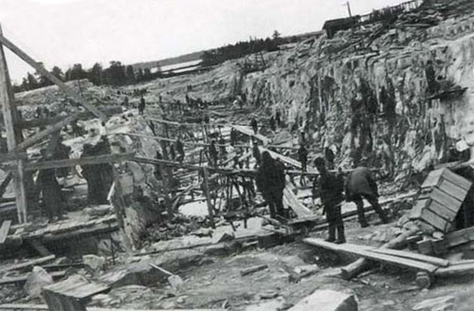

Slide 19
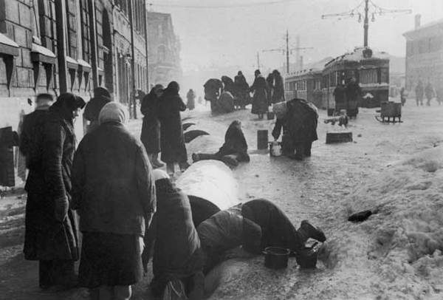

Slide 20
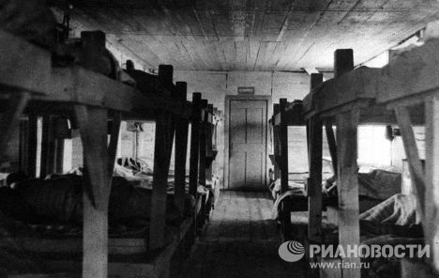

Slide 21
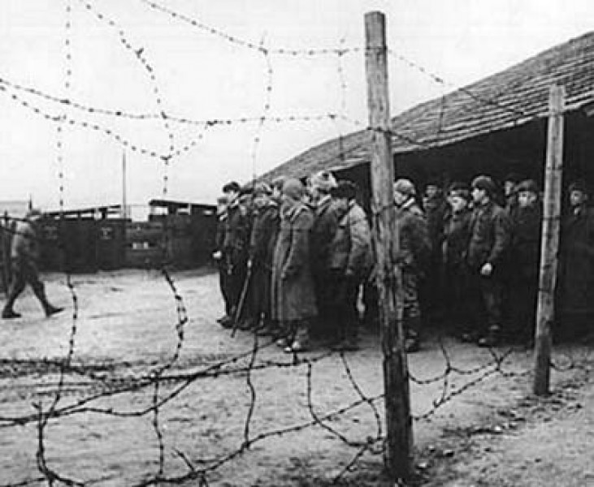

Slide 22
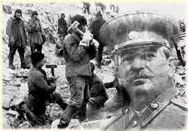

Slide 23
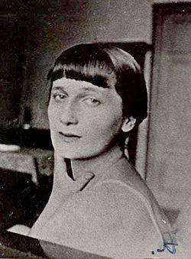
Ахматова
Анна
Андреевна
Перед этим горем гнутся горы,
Не течет великая река,
Но крепки тюремные затворы,
А за ними "каторжные норы"
И смертельная тоска.

Slide 24
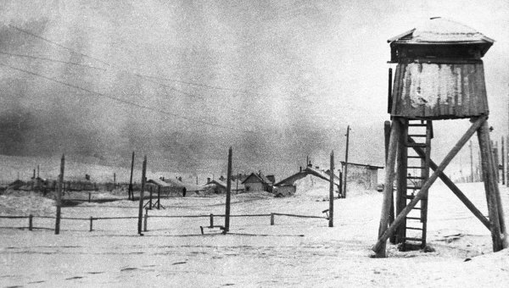

Slide 25
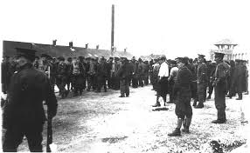

Slide 26
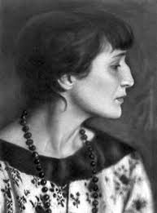
Анна Ахматова
«Вступление»
Это было, когда улыбался
Только мертвый, спокойствию рад.
И ненужным привеском болтался
Возле тюрем своих Ленинград.

Slide 27
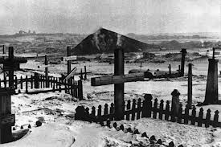

Slide 28
Анна Ахматова
«Приговор»
И упало каменное слово На мою еще живую грудь. Ничего, ведь я была готова, Справлюсь с этим как-нибудь.
У меня сегодня много дела: Надо память до конца убить, Надо, чтоб душа окаменела, Надо снова научиться жить.
А не то… Горячий шелест лета, Словно праздник за моим окном. Я давно предчувствовала этот Светлый день и опустелый дом.

Slide 29
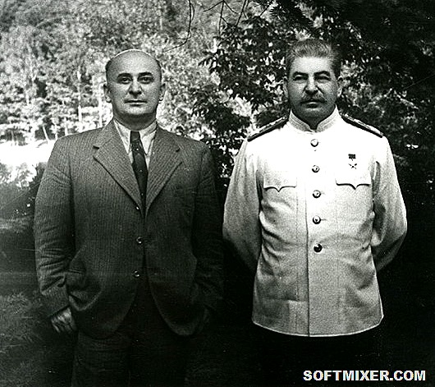

Slide 30
Л.П. Берия

Slide 31
Анна Ахматова
«Эпилог»
Узнала я, как опадают лица, Как из-под век выглядывает страх, Как клинописи жесткие страницы Страдание выводит на щеках, Как локоны из пепельных и черных Серебряными делаются вдруг, Улыбка вянет на губах покорных, И в сухоньком смешке дрожит испуг. И я молюсь не о себе одной, А обо всех, кто там стоял со мною, И в лютый холод, и в июльский зной, Под красною ослепшею стеною.
1940 год

Slide 32
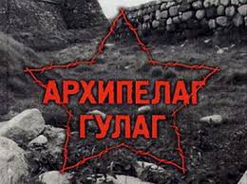

Slide 33
Репрессии в вооруженных силах СССР
• Были уничтожены 3 из 5 маршалов СССР, трое из четырех командармов первого ранга, все двенадцать командармов второго ранга, 60 из 67 командиров корпусов, 133 из 199 командующих дивизий, 221 из 397 командующих бригадами, половина командиров полков.

Slide 34
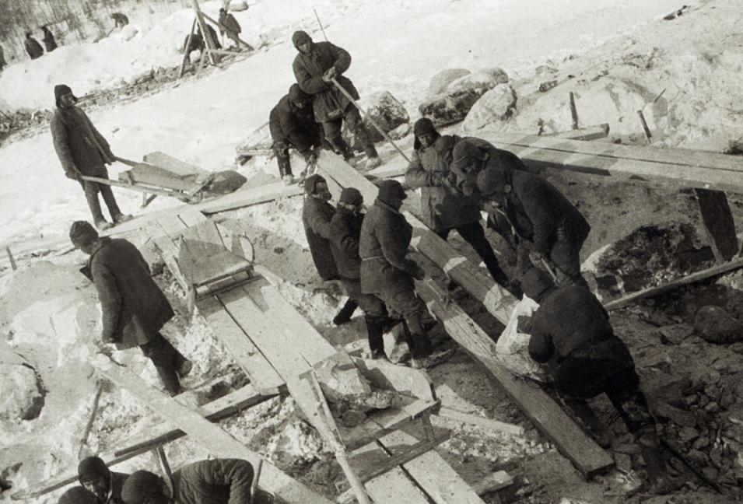

Slide 35
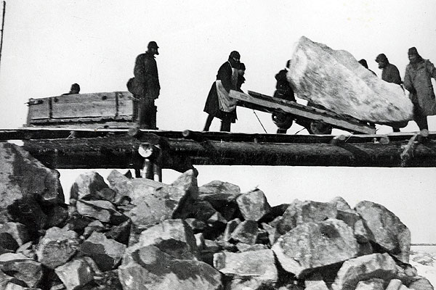

Slide 40
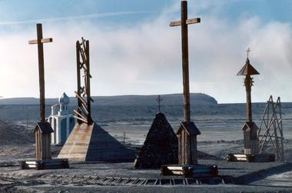

Slide 42
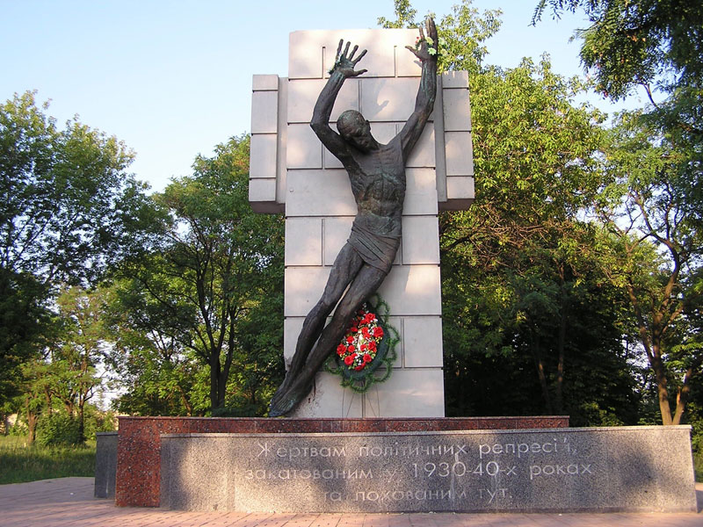

Slide 44
В эту цифру не входят люди, осужденные по крайне жесткому уголовному законодательству сталинских времен («закон о трех колосках», уголовная ответственность за опоздание на работу или прогул), которые позже были сочтены чрезмерными даже по сталинским меркам и наказание осужденным по которым было смягчено (например, по тем же «трем колоскам»). Это еще сотни тысяч человек.

Slide 45
Национальность | Год депортации | Количество высланных (средняя оценка)
Корейцы | 1937–1938 | 172 000
Немцы | 1941–1942 | 905 000
Финны, румыны, другие национальности союзных с Германией государств | 1941–1942 | 400 000
Калмыки | 1943–1944 | 101 000
Карачаевцы | 1943 | 70 000
Чеченцы и ингуши | 1944 | 485 000
Балкарцы | 1944 | 37 000
Крымские татары | 1944 | 191 000
Турки-месхетинцы и другие народности Закавказья | 1944 | 100 000
Итого: |  | 2 461 000

Slide 46
На Южном Урале в 1930-е годы по политическим мотивам
были репрессированы 37.041 человек,
из них 11.592 человек расстреляны.
В районе Золотой горы (Челябинск, поселок Шершни)
на площади в 15 га в сентябре 1989 года обнаружено
11 шахт с останками расстрелянных.

Slide 48
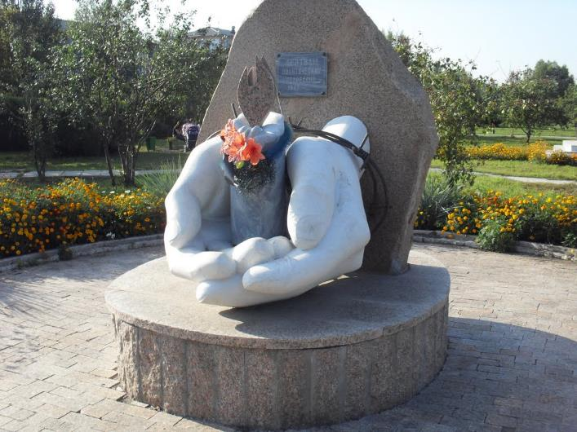
г. Еманжелинск Челябинская область

Slide 49
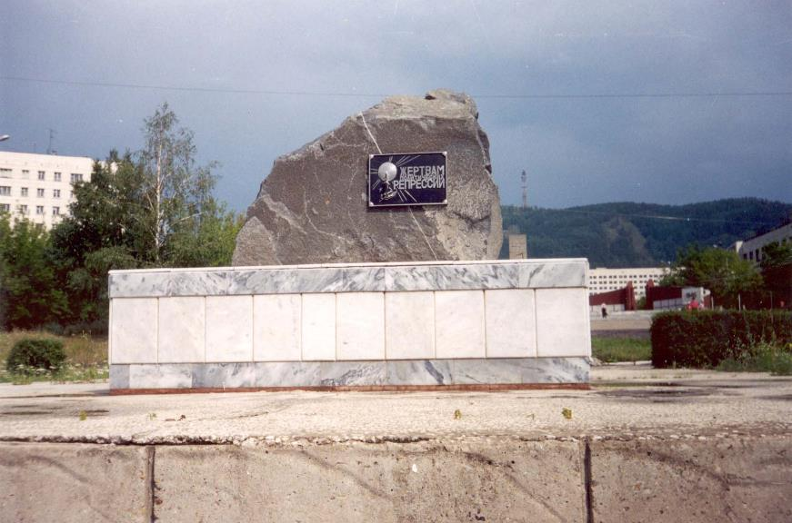
г. Миасс Челябинская область

Slide 50
30 октября 2016 года
в Центральной городской библиотеке г. Озерска
состоялась встреча с озерчанами, пострадавшими
от политических репрессий.
Таких у нас в городе более 200 человек.
Перед собравшимися выступили И.И. Гашев,
председатель Совета ветеранов Озерского городского округа, женский хор ветеранов ДК «Маяк».

Slide 51
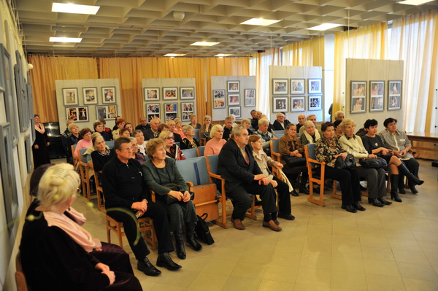

Slide 52
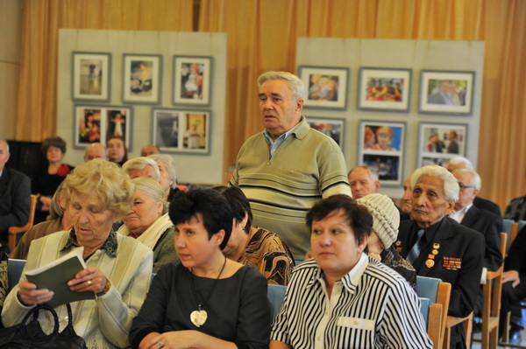

Slide 53
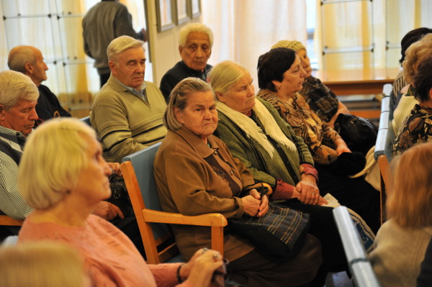

Slide 54
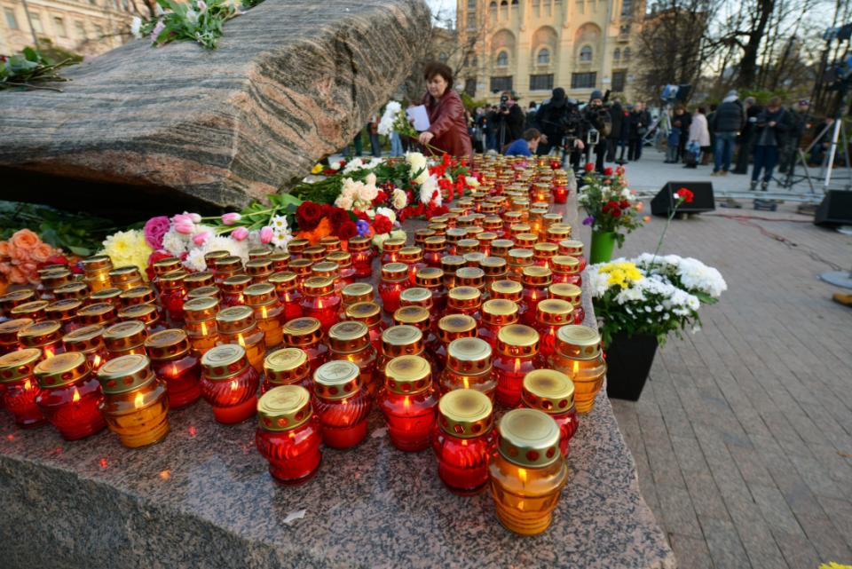

Slide 55
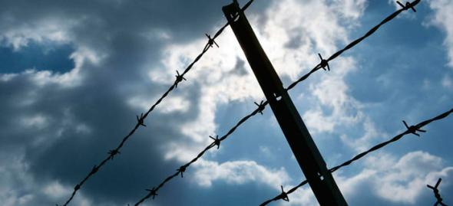

Slide 56
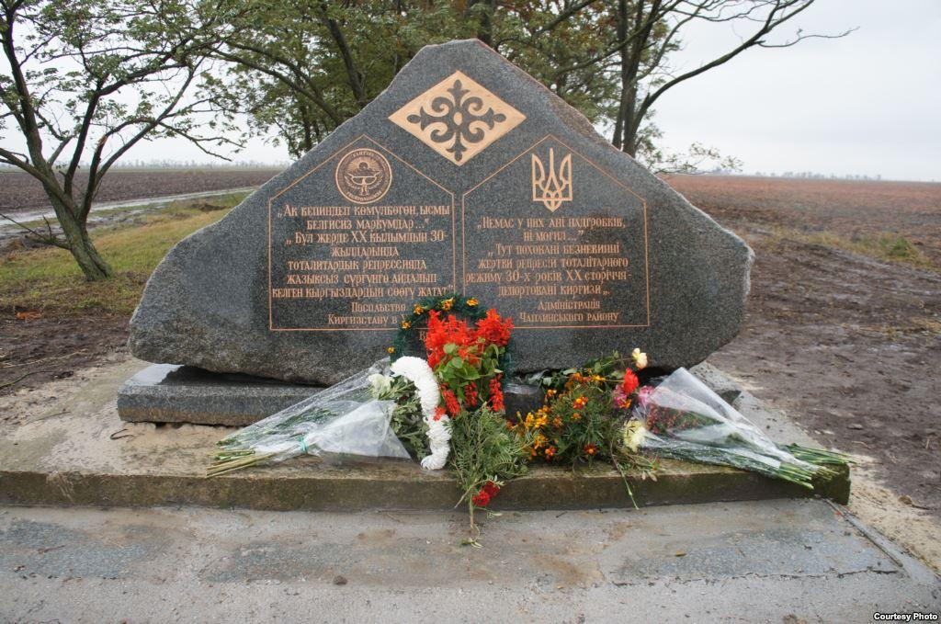

Slide 57
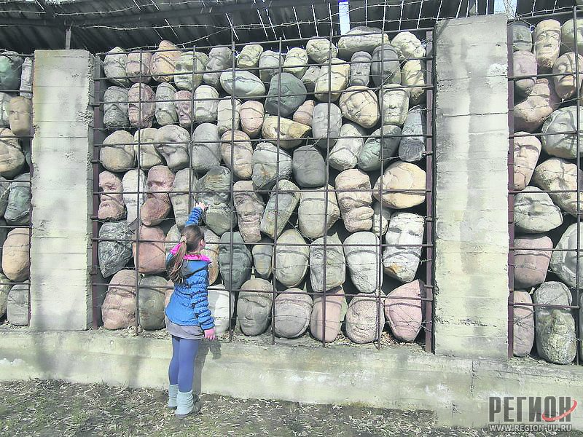

Slide 58
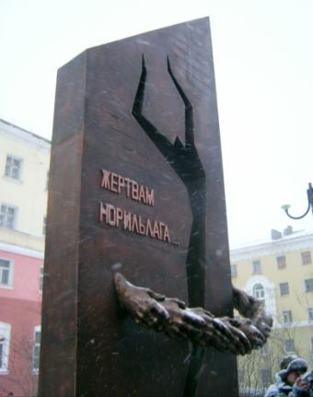
У здания городского музея г. Норильска открыт памятник Жертвам политических репрессий
Проходя мимо, задержись на секунду…
Просто вспомни…
И тихо скажи: «Спасибо…»

